Slide 1
Тема 3. Поведінка споживачів в цифровому комунікаційному середовищі

Slide 2
Правові аспекти цифрового маркетингу

Slide 3
Закони про захист даних
Закони про захист даних очолюють список юридичних проблем для агентств цифрового маркетингу. Такі нормативні акти, як GDPR, CCPA та інші регіональні закони, встановлюють суворі правила збору, зберігання та використання персональних даних. Їх недотримання може призвести до великих штрафів.
Вам потрібна чітка політика конфіденційності, яка пояснює, які дані ви збираєте і як вони використовуються. Переконайтеся, що ваша команда розуміє ці правила; постійне навчання допомагає підтримувати їх дотримання. Регулярно перевіряйте свої процеси, щоб виявити потенційні ризики.
Подумайте про інвестиції в технології, які забезпечують безпеку даних, наприклад, інструменти шифрування або захищені сервери. Партнерство з юридичними експертами, які спеціалізуються на захисті даних, також може допомогти вам побудувати довіру з клієнтами та захистити свій бізнес від дорогих штрафів.
GDPR (General Data Protection Regulation) – це регламент, прийнятий в межах законодавства Європейського Союзу, що спрямований на забезпечення захисту персональних даних громадян Європейського Союзу та врегулювання процесу обробки таких даних компаніями, що набув чинності 25 травня 2018 року. Він встановлює принципи роботи з даними; особливості згоди користувачів на таку обробку; права користувачів щодо їх персональних даних; деталізує порядок збору, обробки та зберігання таких даних для контролюючих організацій та ін.. Окремої уваги заслуговує відповідальність за порушення GDPR, адже санкції досить суворі.

Slide 4
Права інтелектуальної власності
Цифровий маркетинг процвітає завдяки творчості, від унікальних логотипів до цікавого контенту. Забезпечення захисту творчих активів є надзвичайно важливим. Необхідно захистити авторські права, торгові марки та патенти, де це можливо. Реєстрація цих прав захищає творіння і запобігає їх несанкціонованому використанню іншими особами.
Наймаючи творчих працівників-фрілансерів або співпрацюючи з третіми сторонами, необхідно переконатись, що в угодах чітко визначено, хто чим володіє після завершення проекту. Для цього необхідно залучати юристів, які спеціалізуються на інтелектуальній власності, щоб ефективно захистити активи.

Slide 5
Клієнтські контракти
Забезпечення якісно складених клієнтських контрактів також має вирішальне значення для стабільності. Ці угоди визначають умови надання послуг, графіки платежів та результати проекту. Вони вносять ясність і захищають обидві сторони від потенційних непорозумінь або суперечок.
Контракти повинні містити чіткі обсяги робіт, щоб визначити, що очікується від кожної зі сторін. Окресліть часові рамки та дедлайни, щоб не відставати від графіка. Умови оплати мають бути чіткими; терміни оплати рахунків та штрафні санкції за прострочення платежів.
Не забудьте про пункти, що стосуються конфіденційності та безпеки даних. Клієнти часто діляться конфіденційною інформацією, тому дуже важливо запевнити їх, що їхні дані залишаються в безпеці.
Доцільно залучати юристів , оскільки їхній досвід може допомогти вам скласти комплексні угоди, які сприятимуть побудові міцних відносин, заснованих на довірі. Детальні контракти з клієнтами також можуть захистити вашу агенцію від юридичних пасток у разі виникнення судових справ.

Slide 6
Дотримання трудового законодавства
Розуміння дотримання трудового законодавства має важливе значення для агенцій цифрового маркетингу, щоб забезпечити справедливі умови праці та запобігти виникненню дорогих юридичних проблем.
Частиною речей, на які ви хочете звернути увагу, є дотримання правил щодо заробітної плати та робочого часу. Правильно класифікуйте працівників як найманих працівників або незалежних підрядників; неправильна класифікація може призвести до штрафних санкцій. Крім того, пам'ятайте про закони про мінімальну заробітну плату в регіонах, де ви працюєте.
Необхідно укладати чіткі контракти з працівниками, які визначають їхні посадові обов'язки, очікування та пільги. За необхідності включаються положення про неконкуренцію, але необхідно переконатись, що вони мають юридичну силу у вашій юрисдикції.
Нарешті, необхідно бути в курсі змін у трудовому законодавстві, регулярно консультуючись з HR-фахівцями або юридичними консультантами, що спеціалізуються на дотриманні трудового законодавства, щоб все відбувалося в правовому та етичному руслі.

Slide 7
Заходи кібербезпеки
Індустрія цифрового маркетингу є головною мішенню для хакерів через величезні обсяги конфіденційної інформації, що обробляються щодня. Необхідно впроваджувати надійні протоколи безпеки, такі як багатофакторна автентифікація (MFA) та регулярне оновлення програмного забезпечення. Ці прості кроки можуть значно зменшити вразливості.
Також необхідно навчити команду розпізнавати спроби фішингу та інші поширені кіберзагрози. Постійне навчання допомагає гарантувати, що всі залишатимуться пильними.
Інвестуйте в захищені сервери та технології шифрування, щоб захистити зберігання та передачу даних. Регулярно необхідно створювати резервні копії важливих файлів, щоб мінімізувати втрату даних у разі атаки.
Також бажано проконсультуватися з експертами з кібербезпеки, щоб бути на крок попереду нових загроз. Позаштатні експерти можуть стати в нагоді, якщо у вас обмежений бюджет, оскільки ви наймаєте їх лише за потреби.

Slide 8
Дотримання податкового законодавства
Окрім кібербезпеки, необхідно стежити за дотриманням податкового законодавства. Податкове законодавство суттєво відрізняється в різних регіонах і може впливати на все - від нарахування заробітної плати до виставлення рахунків клієнтам.
Слід тісно співпрацювати з бухгалтером, знайомим з галуззю. Він може допомогти забезпечити точне ведення бухгалтерського обліку та своєчасне подання податкових декларацій. Ігнорування податкових зобов'язань може призвести до серйозних штрафів і фінансових труднощів.
Необхідно враховувати специфіку податку з продажів, якщо ви продаєте цифрові продукти або послуги за межами держави або на міжнародному рівні; у цій сфері часто виникають складнощі, які потребують консультації експерта. Крім того, необхідно вести ретельний облік усіх транзакцій; ретельна документація спрощує процес подачі звітності та допомагає під час будь-яких потенційних перевірок.
Податкові експерти допоможуть бути в курсі змін у податковому законодавстві, які можуть вплинути на ваші бізнес-операції, забезпечуючи постійне дотримання вимог законодавства та уникаючи непотрібних сюрпризів наприкінці року.

Slide 9
Закони про захист прав споживачів
Дотримання законів про захист прав споживачів також має вирішальне значення для агенцій цифрового маркетингу. Ці закони забезпечують чесну практику та прозорість у вашій взаємодії з клієнтами та споживачами.
Необхідно переконатись, що ваша реклама є чесною та прозорою; оманливі заяви можуть призвести до судового позову відповідно до законодавства про захист прав споживачів. Умови просування пропозицій чи знижок мають бути чіткими та зрозумілими.
Також необхідно поважати права споживачів щодо викорситання даних. Правила збору даних повинні відповідати регіональному законодавству, наприклад, GDPR або CCPA. Клієнти повинні бути поінформовані про те, як їхні дані будуть використовуватися, і мати можливість відмовитися від них, якщо вони цього захочуть.
Слідкуйте за змінами в місцевому та міжнародному законодавстві, щоб уникнути пасток, які можуть зашкодити репутації або призвести до великих штрафів.

Slide 10
Дотримання нормативних вимог для міжнародних кампаній
Також потрібно звернути увагу на дотримання нормативних вимог для міжнародних кампаній, якщо агенція працює на міжнародному рівні. У різних країнах діють різні закони, що стосуються реклами, конфіденційності даних та прав споживачів.
Потрібно вивчити законодавчі вимоги на кожному цільовому ринку. Також потрібно скоригувати стратегії відповідно до культурних норм; те, що працює на внутрішньому ринку, може бути неприйнятним за кордоном. Місцеві юридичні консультант можуть запропонувати розуміння специфіки конкретних ринків; їхній досвід допомагає легко орієнтуватися в складному міжнародному законодавстві.
Крім того, слід створити систему, яка дозволить легко адаптувати маркетингові матеріали для ефективного задоволення потреб різних країн у сфері комплаєнсу. Такий підхід захистить від потенційних юридичних проблем, водночас відповідально розширюючи глобальне охоплення.

Slide 11
Відповідність вимогам доступності
Ще одним важливим правовим аспектом для агентств цифрового маркетингу є дотримання вимог доступності. Забезпечення доступності вашого контенту для всіх користувачів, включно з людьми з інвалідністю, підвищує інклюзивність та відповідає правовим стандартам.
Ознайомтеся з такими настановами, як Керівництво з доступності веб-контенту (WCAG). Вони забезпечують основу для створення доступного веб-контенту. Впровадження таких функцій, як альтернативний текст для зображень, відео з субтитрами та клавіатурна навігація, може зробити ваш веб-сайт більш зручним для користувачів.
Крім того, регулярно проводьте аудит своїх цифрових платформ, щоб виявити та виправити проблеми з доступністю. Такий проактивний підхід допоможе вам відповідати вимогам законодавства та уникнути потенційних судових позовів, пов'язаних з дискримінацією.
Інвестуйте в навчання вашої команди найкращим практикам доступності в дизайні та розробці. Ці знання гарантують, що кожен зробить свій внесок у підтримку інклюзивної присутності в Інтернеті, а також сприятимуть формуванню доброзичливих відносин між різними групами користувачів.

Slide 12
Дотримання екологічних норм
Поряд із доступністю, для агентств цифрового маркетингу дедалі більшого значення набуває дотримання екологічних норм. У багатьох регіонах зараз діють правила, спрямовані на зменшення впливу бізнесу на навколишнє середовище.
Почніть з оцінки вуглецевого сліду вашої організації. Впроваджуйте практики, які мінімізують споживання енергії, наприклад, оптимізуйте використання серверів та використовуйте відновлювані джерела енергії. Ще один простий, але ефективний крок - скорочення паперових відходів за допомогою цифрових контрактів та комунікацій.
Запровадьте політику прозорості щодо ваших зусиль у сфері сталого розвитку. Прозорість може покращити імідж вашого бренду; клієнти все частіше віддають перевагу роботі з екологічно відповідальними партнерами. Найважливіше - бути в курсі місцевих законів про охорону довкілля, щоб позиціонувати свою агенцію як прогресивного лідера галузі, відданого глобальним ініціативам зі сталого розвитку, та уникати правових пасток.

Slide 13
Роль експертів у забезпеченні комплаєнсу
Залучення експертів має важливе значення для забезпечення дотримання вимог законодавства та захисту цифрового маркетингу. Юридичні консультанти, особливо комерційні та контрактні юристи, життєво необхідні для складання чітких угод, які запобігають виникненню суперечок. Вони гарантують, що ви дотримуєтесь законів про захист даних, таких як GDPR або CCPA.
Бухгалтери, знайомі з маркетинговою індустрією, допомагають дотримуватися податкового законодавства, ведучи точний облік і своєчасно подаючи декларації. Консультанти з кібербезпеки відіграють важливу роль у захисті конфіденційних даних від потенційних порушень. Вони можуть впровадити надійні заходи безпеки, адаптовані до ваших конкретних потреб.
Фахівці з доступності забезпечують відповідність вашого цифрового контенту правовим стандартам, роблячи його інклюзивним для всіх користувачів і уникаючи потенційних судових позовів, пов'язаних з дискримінацією. Співпраця з цими фахівцями створює міцний фундамент, який забезпечує відповідність вашого бізнесу та його безпеку в складному правовому середовищі.

Slide 14
Цифрові активи компанії. Аналіз сайтів конкурентів.

Slide 15
Цифрові активи компанії.
«Віртуальним активом є цифрове вираження вартості, яким можна торгувати у цифровому форматі або передавати і яке може використовуватися для платіжних або інвестиційних цілей»
Цифрові фінансові активи – це фінансові активи, які не мають матеріальної форми, виражені виключно в електронній формі, створені з використанням технології розподіленого реєстру (блокчейн або іншої подібної технології) та існують в системі обігу віртуальних активів.
Поняття цифрові активи є більш широким, ніж цифрові фінансові активи, оскільки включає і такі види активів, які фінансовими не є. Наприклад, організація економічного співробітництва та розвитку (OECD) та міжнародна консалтингова компанія pricewaterhousecoopers виділяють наступні види цифрових активів:
криптовалюти,
стейблкоіни, невзаємозамінні токени (Nonfungible
tokens, NFT), цифрові валюти
центробанків (CBDC) та інвестиційні токени

Slide 16
Види криптоактивів, які підпадають під регулювання регламенту MiCA
токени, пов’язані з активами (ART);
токени електронних грошей (EMT);
інші криптоактиви, на які не поширюється чинне законодавство ЄС про фінансові інструменти (включаючи корисні токени).

Slide 17
Критерії класифікації
1. За типом токена: платіжні токени, утилітарні токени, токени в цінних паперах, гібридні токени.
2. За організацією майданчиків (бірж криптоактивів), які дозволяють користувачам купувати та продавати криптоактиви за інші активи: − централізована торгівля (оператор біржі повністю контролює виконання замовлень, кліринг та зберігання; − P2P (однорангова) торгівля (оператор біржі лише з'єднує покупців з продавцями); − децентралізована (DEX) торгівля (відсутній центральний оператор, і всі процеси виконуються безпосередньо через систему DLT).
3. За типом системи DLT: − відкриті DLT (публічні), доступ до яких є необмеженим і відкритим для всіх; − закриті DLT (приватні), які, як правило, створюються в контрольованому корпоративному середовищі, а учасників до системи підключає відповідальна за це особа; − гібридні DLT, які мають окремі характеристики відкритих і закритих DLT.
4. За типом зберігання криптографічних ключів, які необхідні для розблокування та переміщення коштів власників криптоактивів: − кастодіальний (ключі та кошти клієнтів повністю контролює провайдер послуг); − некастодіальний (клієнт має повний контроль над ключами і може переміщувати кошти без дозволу постачальника послуг); − гібридний (ані провайдер послуг, ані клієнт не можуть переміщувати кошти в односторонньому порядку; для розблокування коштів потрібне схвалення обох сторін).
5. За місцем виконання процесів: − безпосередньо в ланцюжку системи DLT (однорангова транзакція); − поза ланцюгом системи DLT (мережева транзакція).
6. За типом розміщення токенів: − нові одиниці токенів роздаються власникам вже існуючих токенів, як правило, за певних умов; − нові токени створюються в результаті розколу (спліту) базової системи DLT, і існуючі власники токенів подвоюють їх кількість; − майнінг, коли новостворені токени розповсюджуються серед майнерів, які виконують необхідні умови, визначені протоколом конкретного криптоактиву; − попередній продаж, коли відбувається приватне розміщення попередньо видобутих токенів, часто зі значними знижками; − первинне озміщення токенів (ІСО): публічне або приватне розміщення попередньо видобутих токенів.

Slide 18
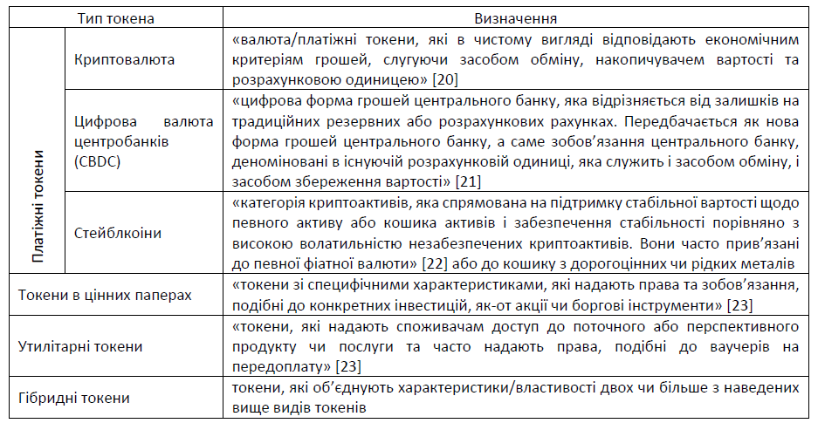
Види цифрових активів за типом токена

Slide 19
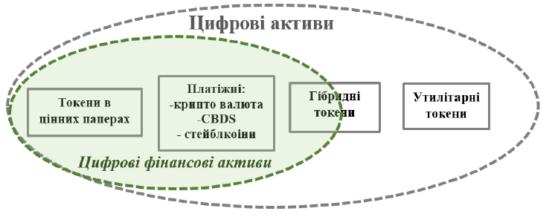
Види цифрових фінансових активів

Slide 20
Щоб досягти успіху на ринку, важливо не лише надавати першокласні послуги/товари, але й бути кращими за схожі онлайн-магазини. В цьому допоможе аналіз сайтів конкурентів. Це гарний спосіб дізнатися сильні та слабкі сторони інших підприємців. Такого роду інформація знадобиться, якщо удосконалити свою маркетингову кампанію та зберегти за нею перевагу на ринку.
https://serpstat.com/uk/competitor-analysis/
Завдяки аналізу конкурентів можна отримати інформацію про їхні стратегії просування та рівень оптимізації сайту для кожної пошукової системи. Це важливо з кількох причин:
Визначення сильних та слабких сторін конкурентів — дозволяє уникнути потенційних помилок.
Загальний ринковий аналіз важливий для формування ефективної стратегії власного бізнесу.
Вивчення потреб авдиторії допоможе вигідно вплинути на них.
Знаходження нових ідей сприяє удосконаленню бізнесу.
Основні цілі SEO-аналізу конкурентних сайтів
Вивчення SEO-тактик конкурентів та їх здатності адаптуватися до вимог ринку чи специфічності вашого бізнесу.
Визначення нових напрямків, які використовуються конкурентами, для знаходження можливих точок росту власного бізнесу.
Виявлення власних помилок, які дозволили конкурентам обійти вас у певних аспектах, та пошук можливостей для їх виправлення.
Дослідження стратегій зовнішньої оптимізації, що використовуються конкурентами для отримання цінних зворотних посилань.
Аналіз рекламних кампаній і маркетингових стратегій для ідентифікації нових можливостей.
Оцінка конкурентоспроможності ключових слів у конкретній тематичній ніші для ефективного просування.

Slide 21
Як дізнатись ключові слова конкурента
Ключові слова (семантика) допомагають оптимізувати сайт під пошукові запити користувачів. Коли семантичне ядро вірно складене, більше шансів опинитися на першій сторінці пошукової видачі.
Якщо ви знаєте ключові запити конкурентів, які займають перші позиції за тематикою вашої компанії, можна їх додати в тексти на сайті. Таким чином, потенційні клієнти швидше знайдуть сайт.
Ahrefs
Це один з найпопулярніших SEO-інструментів на ринку. Він підходить для збору семантики, а також, щоб подивитись інші важливі метрики, серед яких трафік, позиції конкурентів у пошуковій видачі, ціни за клік тощо.
Відповідно до ваших задач ви можете обрати один із чотирьох тарифів. Найдешевший тарифний план “Лайт” на момент підготовки матеріалу коштує $99, найдорожчий – $999. Вигідніше купувати відразу підписку на рік: Ahrefs у цьому випадку пропонує знижку, і, наприклад, місяць використання "Лайт" обійдеться вже $83.
Щоб зібрати семантику, введіть адресу сайту в рядок пошуку та оберіть розділ “Ключові слова”. Там ви знайдете наступні дані: ключі, їх частотність, конкурентність запиту та багато іншої корисної SEO-інформації.

Slide 22
Аналіз трафіку конкурентів
Трафік – це кількість користувачів, які заходять на сайт. Аналіз трафіку конкурентів має значення для тих, хто хоче подивитись на свою стратегію просування під іншим кутом та удосконалити її. Наприклад, можна зробити свій блог привабливішим для читачів, знаючи, на які тему йде найбільша кількість трафіку у конкурентів.
Для ефективного просування бізнесу у мережі, також важливо знати джерела трафіку конкурентів. Це дасть розуміння того, з яких каналів краще приваблювати користувачів.
SEMRush
Цей сервіс входить в топ найкращих SEO-інструментів по всьому світу. Більше 2,5 мільйонів користувачів, серед яких Forbes, Amazon, Ebay та Booking.com.
Програма надає точний аналіз відвідуваності сайтів Європи та США. За допомогою SEMRush ви будете в курсі не лише джерел трафіку, але й дізнаєтесь позиції конкурентів в пошукових системах. Також на платформі доступні дані про активність в соціальних мережах та способах просування.
SimilarWeb
Платформа добре зарекомендувала себе не лише в країнах СНД, але й на заході. Навіть використовуючи безкоштовну версію, користувач може детально відслідковувати трафік конкурентів.
Як тільки ви введете адресу сайту в пошуковий рядок, програма надасть дані про відвідуваність ресурсу, його найпопулярніші сторінки та тривалість візитів користувачів. Корисною інформацією для підприємця стане зведення про джерела органічного та рекламного трафіку.
Розширений функціонал сервісу відкриває масу можливостей для вивчення сайтів конкурентів. На сайті вказана лише вартість базового пакету для малого бізнесу – від $167 на місяць. Ціна преміум-пакету з додатковими можливостями, підтримкою 24/7 та рядом консультативних послуг SimilarWeb не вказують на сайті. Тариф обговорюється з кожним клієнтом індивідуально.

Slide 23
Аналіз посилань конкурентів
Зовнішні посилання (зворотні посилання) – це посилання, які зв’язують сайт зі сторонніми ресурсами. Чим більше посилань веде на сайт, тим більше шансів потрапити в топ пошукової видачі. Все тому, що Google та інші пошукові системи ранжують ресурси відповідно до певних алгоритмів. Коли на сайт посилаються інші, бажано якісні джерела, система отримує сигнал, що сайт інформативний, заслуговує довіри і буде корисним для багатьох користувачів.
Аналіз посилань конкурентів необхідно підприємцям для того, щоб грамотно підібрати донорів для свого сайту. Донори в контексті SEO-оптимізації – це домени, на яких можна розмістити посилання. Не зайвим буде вивчити текст посилань (анкори), за якими просуваються конкуренти в пошуковій видачі.
Monitor Backlinks
За назвою сервісу зрозуміло, що його використовують для моніторингу зворотних посилань. Програма дозволяє фільтрувати їх за тегами: анкорний текст, статус посилання та кількість репостів в медіа. Проаналізувавши кількість посилань конкурента, сервіс направить вам детальний звіт на e-mail.
Monitor Backlinks пропонує 30 днів безкоштовного тестового періоду. Це суттєва перевага перед аналогічними програмами. Тарифні плани, як у інших подібних сервісів, відрізняються за функціоналом та вартістю. Ціни залежать від кількості доменів, які ви плануєте моніторити, і варіюються від $25 до $187.
Neilpatel
Сервіс пропонує безліч можливостей для аналізу конкурентів. Програма відображає кількість зворотних посилань (нових та втрачених) і їхні домени-джерела.

Slide 24
Як дізнатись позиції сайту конкурента в пошуковій видачі
Інформацію про позиції сайту конкурента можна дізнатись за допомогою сервісів Serpstat та SE Ranking.
Serpstat
Перевірити сайт конкурента в пошукових системах можна за допомогою багатофункціональної SEO-програми Serpstat. Сервіс впорається з поставленою задачею, якщо компанія конкурента знаходиться в Австралії, Америці, СНД чи Європі. Фішкою програми є “Дерево сайту” – це інструмент, який максимально точно відображає структуру досліджуваного ресурсу та фрази, за якими пошукова система ранжує сторінки у видачі.
Ціна варіюється в залежності від складності поставлених задач і потрібного вам функціоналу. Наприклад, за lite-план ви заплатите $69, а за enterprise – $499. Якщо купувати річну підписку, можна отримати знижку 20%. Також є можливість підібрати кастомізований тариф для компаній з особливими запитами.
SE Ranking
Хмарна платформа SE Ranking користується популярністю серед підприємців та SEO-агентств. Сервіс пропонує широкий спектр інструментів, достатньо ефективних для всесторонньої оптимізації сайту.
Щоб визначити позицію конкурента, введіть домен, оберіть пошукову систему та країну. Окрім позиції конкурентів в пошуковій видачі, SE Ranking надає інформацію про трафік за ключовими запитами, порівнює семантику сайту з аналогічними компаніями.
Тестувати сервіс можна безкоштовно протягом 14 днів. Є кілька тарифних планів, вартість кожного залежить від кількості ключових фраз та частоти перевірок — щодня, раз на три дні, раз на тиждень. Чим рідше, тим дешевше. Найдешевший тарифний план коштуватиме $23,4 на місяць: щотижнева перевірка за 250 ключовими фразами. Найдорожчий пакет — $899: перевірка щодня, відстеження максимальної кількості ключів (20 тис.).

Slide 25
Аналіз контекстної реклами конкурентів
Аналіз реклами конкурентів допомагає побачити переваги та недоліки своєї маркетингової компанії. При грамотному використанні даних, контекстна реклама стане джерелом креативних ідей з просування власного бізнесу. Пам’ятайте, моніторинг конкурентів немає ніякого відношення до плагіату чужих стратегій.
Щоб подивитися, як конкуренти рекламують свій продукт, підійдуть ті ж комплексні інструменти, які ми згадуємо в інших розділах цього посту, — SEMRush, SimilarWeb, Serpstat. До них додамо ще один — iSpionage.
iSpionage
Використовуючи цей сервіс, підприємець отримує уявлення про SEO- та PPC-стратегії конкурентів та приблизному місячному бюджету на просування. Також програма надає список ключових слів, тексти оголошень та інформацію про те, скільки трафіку йде на кожне з них.
iSpionage відслідковує дані по США, Канаді, Австралії та Великобританії. Якщо ви виходите на міжнародний ринок, цей інструмент суттєво допоможе справі.
На сайті представлено 3 тарифні плани, а також є можливість зібрати кастомний пакет рішень відповідно до ваших задач. В найпродвинутішому тарифі за $299 відкрито доступ до повної інформації про контекстну рекламу конкурентів і є можливість А/В-тестування – метод оцінки ефективності кожної окремої сторінки. Будь-який тариф можна використовувати протягом 30 днів безкоштовно, а за річну підписку сервіс пропонує 15% знижку.

Slide 26
Аналіз соціальних мереж конкурентів
Соціальні мережі — гарне джерело інформації про ваших конкурентів. Ви можете дізнатись, як вони взаємодіють зі своїми користувачами, який контент розміщують, які конкурси проводять. Всі ці дані будуть доречними для удосконалення власної SMM-стратегії.
Аналіз соціальних мереж конкурентів можна провести вручну. Достатньо прочитати пости, подивитись відгуки і в цілому дізнатись, як конкуренти ведуть сторінки в Facebook, Instagram, Youtube та інших мережах. Однак, зовсім не усі метрики можна зібрати вручну. Тому простіше та швидше промоніторити соцмережі конкурентів за допомогою спеціальних сервісів. Більшість інструментів для моніторингу репутації брендів у мережі пропонують і функцію аналізу облікових записів конкурентів на різних майданчиках, наприклад BuzzSumo або Brandwatch.
Fanpage Karma
Сервіс пропонує безкоштовний тариф для аналізу активності конкурентів у Facebook та платний для більшої кількості соціальних мереж. Зручно, що є опція тестового періоду. Програма відслідковує кількість публікацій, лайків та підписників конкурентів, а також показує їхні найбільш та найменш популярні пости.
Якщо ви хочете аналізувати кілька конкурентів на 2-х і більше майданчиках, то оптимально брати пакет Silver за $199 на місяць. Він включає моніторинг необмеженої кількості профілів у 8 соцмережах. Зручно, що є опція пробного періоду: протестувати будь-який тарифний план можна протягом 14 днів.
Hootsuite
Hootsuite — це сервіс, який спрощує брендам роботу з соцмережами: постинг, аналітика, звіти та моніторинг. Щоб промоніторити активність конкурентів, скористайтеся інструментом Hootsuite Streams: він дозволяє групувати акаунти, що вас цікавлять, в окремі "потоки". Так ви можете додати потрібні профілі в один Stream, та відстежувати контент і активність всіх конкурентів на одному дашборді.

Slide 27
Маркетинговий аналіз та маркетингові дослідження в цифровому середовищі.

Slide 28
Маркетингові дослідження, які проводяться в інтернеті – це збір, якісна обробка, накопичення і повний аналіз отриманих даних, які характеризують зовнішнє середовище маркетингу (споживачів, постачальників, конкурентів, ринку). Такий інструмент пов’язує компанію з ринком за допомогою даних, отриманих з Інтернет-джерел.
Маркетингові дослідження онлайн мають ряд специфічних особливостей, які потрібно враховувати при виборі способу їх проведення. Методи збору даних будуть відрізнятися в залежності від виду досліджень. Вони можуть бути первинні (інтерв’ю, опитування, фокус-групи, експерименти, а також спостереження) або вторинні – спрямовані на використання методів пошуку інформації за допомогою інтернету, використовуючи каталоги, пошукові системи.

Slide 29
Найпопулярніші такі методи маркетингових онлайн-досліджень:
Інтернет-опитування – проходять за допомогою анкетування користувачів. Щоб організувати таке дослідження, можна зробити поштову розсилку анкет для певної групи покупців або опитування безпосередньо на сайті самої компанії, яка ініціювала або самостійно проводить такий вид досліджень онлайн. Інтернетом сьогодні всі користуються, тому можна легко отримати інформацію з усіх куточків країни і від потрібної категорії людей. Багато компаній мають свої власні бази респондентів. Також зустрічаються опитування, при яких потрібно завантажити анкету, щоб самостійно її заповнити і відправити готовий варіант по електронній пошті.
Інтернет-інтерв’ю схожі на опитування. Респонденту пропонується список питань, на які можна відповісти офлайн або онлайн. Існує асинхронна форма проведення опитування (спеціальний чат в пошті або інших програмах) і синхронна форма (налаштовані відео-чати). Онлайн-опитування та інтерв’ю – найтехнологічніші методи проведення кількісних досліджень в онлайн-маркетингу. Респондент може відповідати в комфортній для нього атмосфері.
Фокус група, яка проводиться онлайн, має багато переваг, якщо порівнювати з традиційною фокус групою. Її легко організувати і знайти через інтернет необхідну категорію людей, які відповідають всім параметрам. Крім того, немає необхідності шукати місце, щоб зібрати всіх. Фокус-групи, які проводяться онлайн, психологічно «вільніше», це пов’язано зі звичним для людини місцезнаходженням і комфортним оточенням. При цьому відповіді на запропоновані запитання будуть чесними і відвертими. Якщо порівнювати зі звичайною фокус-групою, то онлайн формат мінімізує вплив учасників групи один на одного. Можливо також проведення такої фокус-групи в письмовому вигляді. В цьому випадку модератор буде задавати онлайн питання, а учасники опитування висилають свій варіант відповіді. З іншого боку, є і мінуси такого формату проведення якісних досліджень. Перш за все, важко без візуального контакту відстежити основні мотиви учасників, які беруть участь в опитуванні.

Slide 30
Види онлайн-досліджень
Також маркетингові дослідження в залежності від часу збору інформації можуть бути первинні, коли дані збирають при безпосередньому спілкуванні з людиною або вторинні – коли на підставі вже опублікованої інформації проводиться аналіз і збір даних.
Первинні дослідження діляться на 2 види:
кількісні – опитування проводяться серед респондентів на підставі спеціальної анкети.
якісні – мають на увазі більш глибоке дослідження, що допомагає прийняти рішення).
Для проведення якісного інтернет-дослідження важливо добре розробити кожне питання, сценарій спілкування з респондентами, а також забезпечити відповідну технічну підготовку.
Онлайн-дослідження можуть вирішити великий спектр завдань і відкривають багато можливостей. Наприклад, в анкету можна вбудувати відеоролики, аудіо-рекламу, корисні матеріали, які необхідні для проведення тестування. Респондент може вивчити повну інформацію і після цього надати відповіді. При проведенні досліджень онлайн важливо поважати права респондентів, які є користувачами всесвітньої мережі.

Slide 31
Переваги та недоліки проведення онлайн маркетингових досліджень
До основних переваг онлайн-досліджень можна віднести:
висока швидкість проведення опитувань, а також обробки отриманих від респондентів даних;
віддаленість респондентів, яка дозволяє провести опитування необмеженої кількості людей;
невисока вартість досліджень в зв’язку з відсутністю необхідності оренди приміщення, виплати зарплати інтерв’юерів, це допоможе заощадити бюджет компанії;
анонімність, що дозволяє респонденту відчувати себе комфортно і вільно.
При позитивних моментах, є і мінуси онлайн-дослідження. Найголовніший серед них – це непрезентатівность, не завжди можна відслідкувати точно, хто саме дає відповіді на список питань і наскільки вони правдиві. Особливо важливі ключові характеристики: стать, вік. Люди можуть абсолютно безвідповідально поставитися до даної процедури. При підготовці питань потрібно проявити винахідливість, щоб привернути увагу і зацікавити респондента надати необхідну інформацію. Важливо правильно визначити цільову аудиторію відповідно до тематики проведення досліджень.

Slide 32
Віртуальна реальність відображає досвід клієнта перебування у змодельованому відповідними технологіями середовищі.
Розширена реальність, XR (extended reality) – загальний термін, який охоплює VR, AR та MR і є комплексом технологій, що об’єднує фізичне й віртуальне середовище перебування об’єкта дослідження.
Віртуальна реальність, VR (virtual reality) – повністю цифрове віртуальне середовище, що вимагає наявності інтерактивного програмного забезпечення. Переносить клієнта у створений за допомогою штучного інтелекту світ. Щоб продемонструвати власні продукти компанії, користувачеві пропонується уявне володіння цими товарами й послугами. Ця технологія передбачає використання спеціальних сенсорних пристроїв (шолом, джойстик, рукавички, окуляри). Віртуальна реальність дозволяє створювати також і спеціальні аудіовізуальні ефекти, де людина може ходити по цьому змодельованому просторі, контактувати із віртуальним світом і впливати на нього.
Доповнена реальність, AR (augmented reality) – сприйняття реальності з використанням цифрових технологій, не створює нове середовище, лише розширює попереднє. Для взаємодії з об’єктом дослідження у доповненій реальності немає жодної необхідності в додатковому обладнанні. Достатньо завантажити в смартфон рекомендований додаток, який розробили фірми. Доповнена реальність відображає наявний досвід клієнта й уможливлює глибоку взаємодію з потенційними продуктами брендів. Ця технологія дозволяє покращити сприйняття віртуального простору, використовуючи об’єкти з реального середовища.
Змішана реальність, MR (mixed reality) – простір, де цифрова й фізична реальність змодельовані в реальному часі. Іноді використовується у видовищній рекламі, проте ця технологія ще є маловивченою й доволі новою.

Slide 33
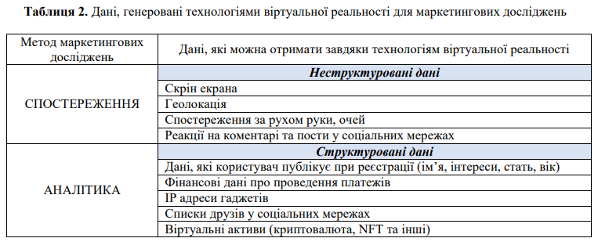

Slide 34
Маркетингові комунікації в цифровому середовищі

Slide 35
Маркетингові комунікаці
Маркетингові комунікації у цифровому середовищі істотно відрізняються від традиційних комунікацій каналами передачі інформації та інструментальною характеристикою – змістом та впливом повідомлень на споживачів.
По суті, в цифровому-середовищі вони є інтерактивною рекламою і мають функцію таргетування.
В діяльності сучасних підприємств виокремлюють два основних підходи до організації цифрових комунікацій: виділення цифрових комунікацій в окремий напрямок у рамках бізнес-процесів підприємства та інтеграція побудови цифрових комунікацій з маркетинговим департаментом

Slide 36
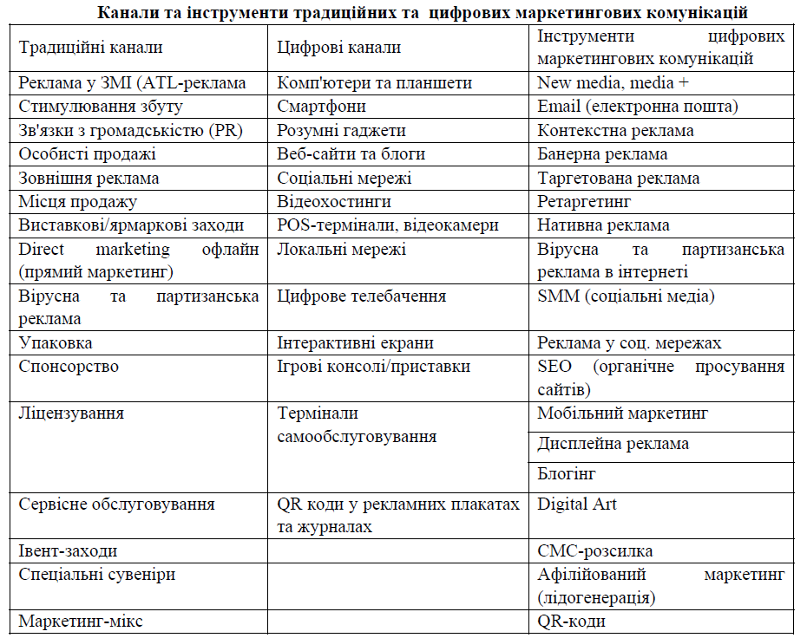

Slide 37
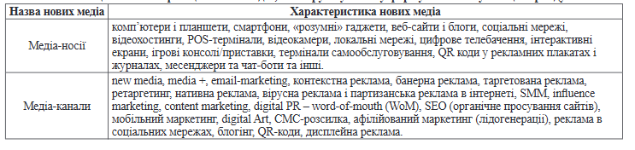
Класифікація нових медіа, які беруть участь у формуванні комунікацій бренду

Slide 38
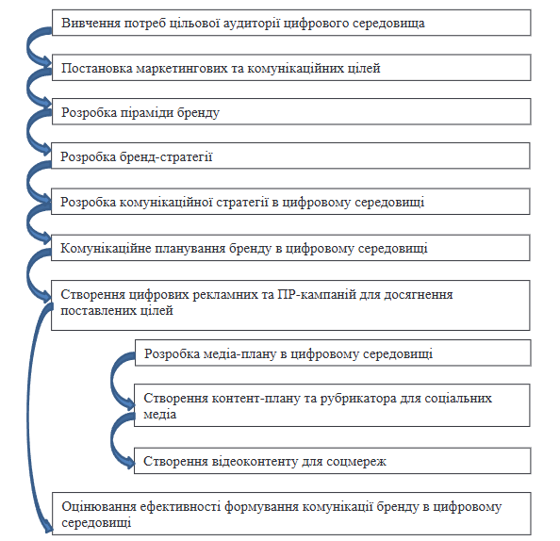
Етапи формування комунікацій бренду в цифровому середовищі

Slide 39
